Slide 1
CLASE DE RELIGIÓN- ÉTICA
INICIO DEL IV PERÍODO 2020
SEPTIEMBRE 08

Slide 2
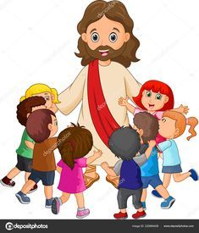
DIBUJA Y DECORA EL SEPARADOR
JESÚS EN NUESTRO MEJOR AMIGO, NUNCA TE OLVIDES DE ÉL…

Slide 3
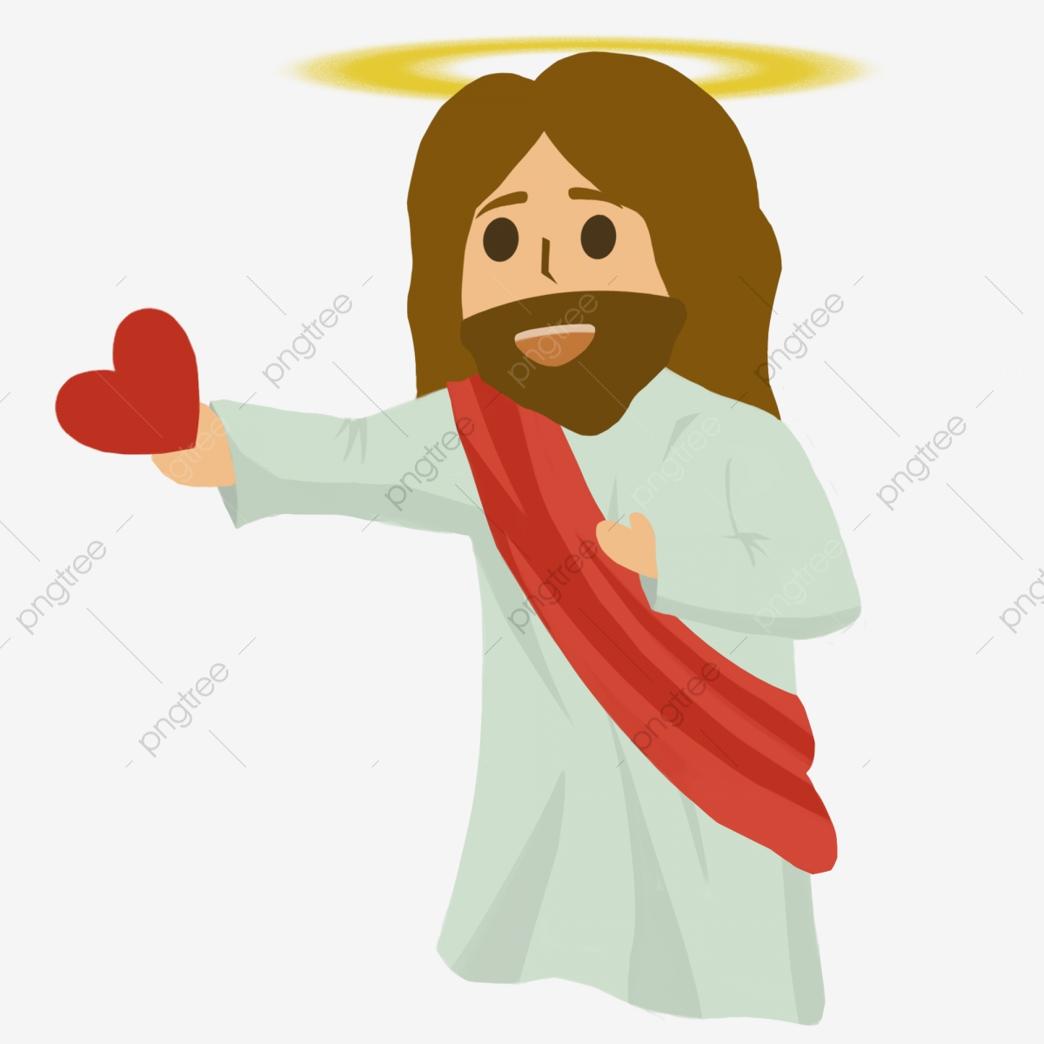
RECIBE A JESÚS EN TU CORAZÓN…
ESCRIBE LOS TEMAS A DESARROLLAR.

Slide 4
IV PERIODO | NUCLEOS TEMATICOS
RELIGION 3º | Cátedra de Monseñor Baltasar Álvarez Restrepo La Iglesia se reúne el domingo para celebrar la Eucaristía La celebración de los Sacramentos: ministros, signos, lugares, acciones y efectos La eucaristía en la vida del cristiano La navidad

